Slide 1
USA
Schattenseiten

Slide 2
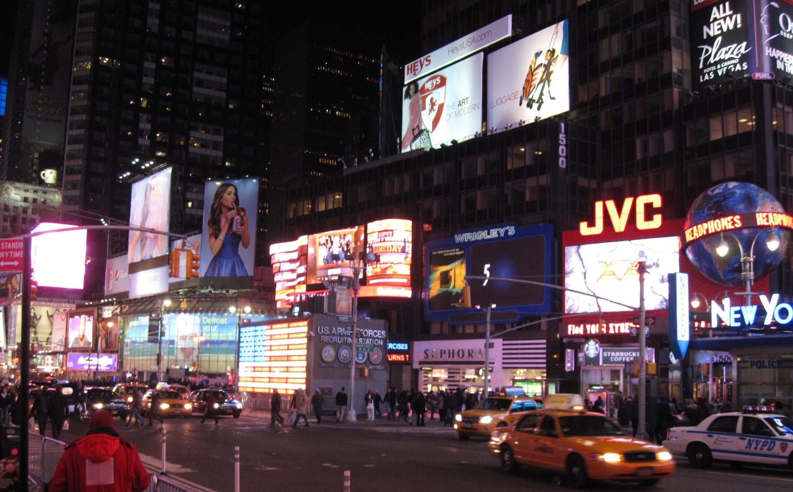
Die USA sind die größte Wirtschaftsmacht und Industrienation der Welt. Viele neue Entwicklungen in Technik, Wissenschaft und Wirtschaft gehen von den USA aus. Das heißt aber nicht, dass es keine Probleme gibt! Teilweise leiden Menschen und Umwelt in den USA sehr.

Slide 3
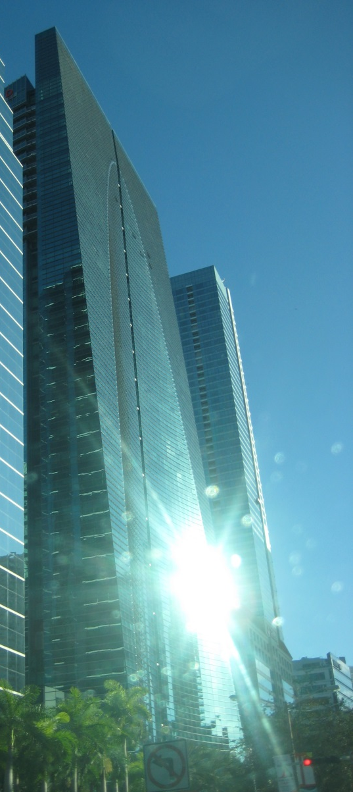
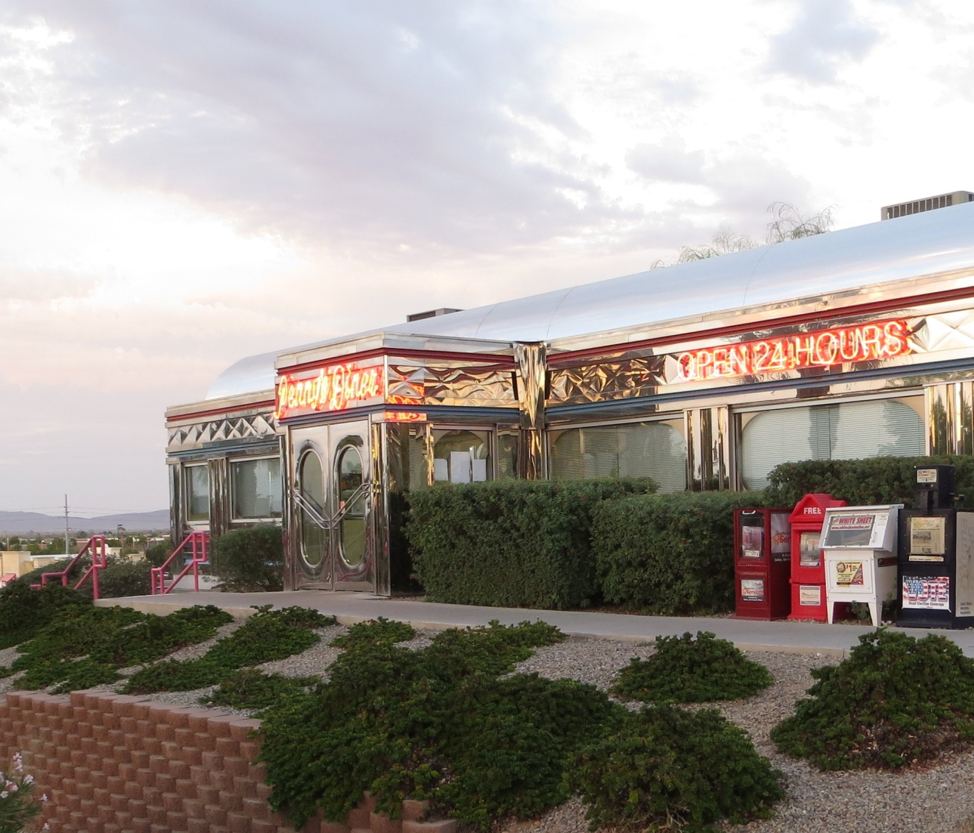
Lange Zeit waren Menschen und Politik in den USA gar nicht umweltbewusst. Rohstoffe und Energie wurden unbedacht vergeudet. Große Autos verbrauchen viel Kraftstoff. Bauwerke mit Glas und Metall in heißen Gebieten müssen ständig klimatisiert werden. Der Klimawandel macht ein Umdenken notwendig.

Slide 4
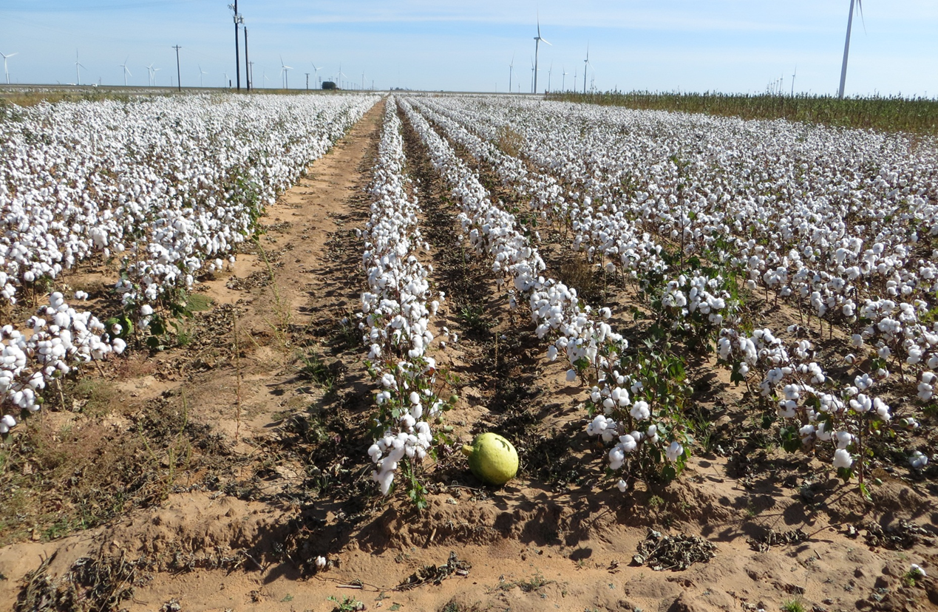
Die USA hat riesige landwirtschaftliche Flächen. Oft werden Monokulturen angebaut, wie hier Baumwolle. Monokulturen bringen hohe Erträge, es sind aber viele Düngemittel oder Pflanzenschutzmittel nötig, um Schädlinge zu bekämpfen. Das gefährdet die Umwelt.

Slide 5
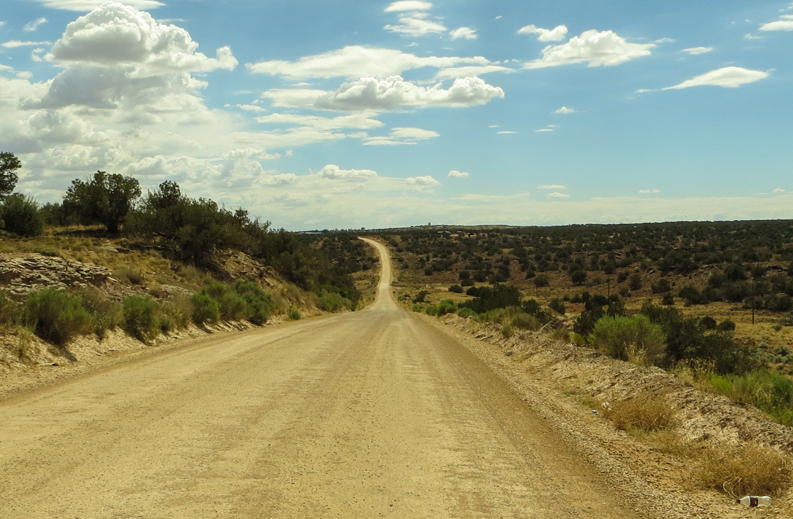
Die Prärien in den USA waren wiederholt von Dürren und Stürmen betroffen, weshalb viele Familien wegzogen. Die „Route 66 “ war in der ersten Hälfte des 20. Jahrhunderts eine wichtige Verbindung von Chicago zur Westküste. Sie war teilweise asphaltiert. Heute ist das Land hier öd.

Slide 6
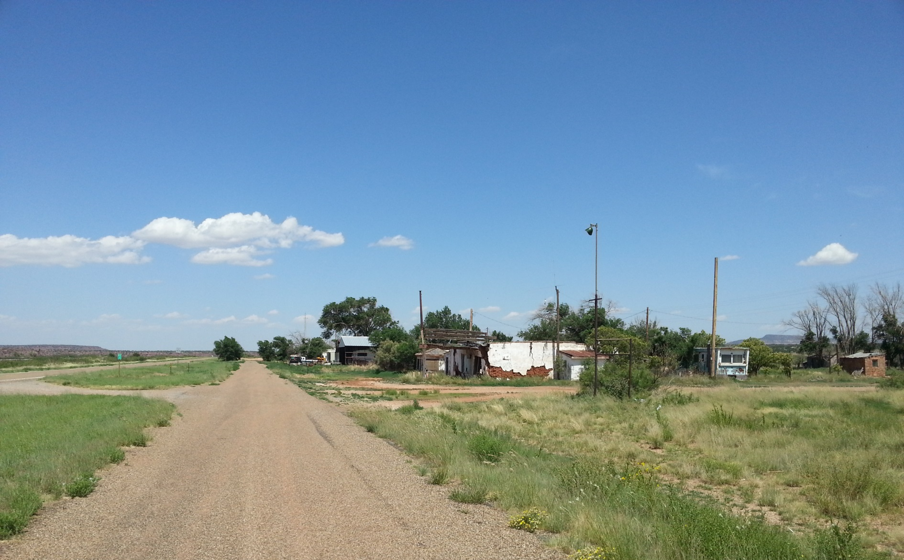
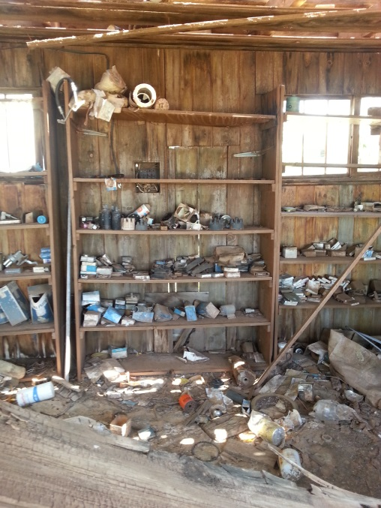
Die „Route 66 “ ist teilweise nicht mehr oder nur schlecht befahrbar. Von der früheren Bedeutung ist nicht viel über. Heute zieht die „Route 66 “ vor allem Touristinnen und Touristen aus nostalgischen Gründen an. In manchen Abschnitten sieht man viele verlassene Häuser.

Slide 7

Die Menschen ziehen aus ländlichen Gebieten in die Städte, da sie sich dort bessere Lebensbedingungen erhoffen. Dadurch entstehen in den Randbezirken großer Städte Armenviertel.
In diesen Vierteln fehlt den Menschen oft Bildung. Es gibt Drogenkonsum und hohe Kriminalität.

Slide 8
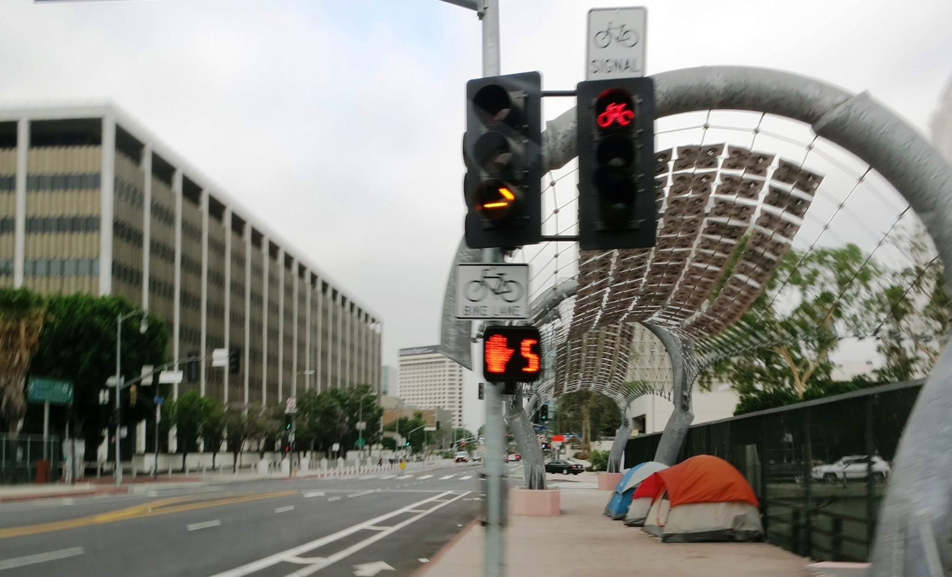
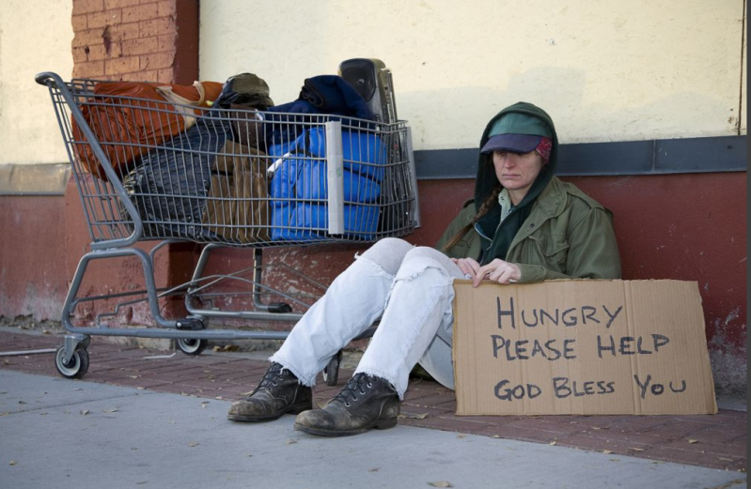
Der Satz „vom Tellerwäscher zum Millionär“ bezeichnet den amerikanischen Traum. Manche haben es tatsächlich geschafft aufzusteigen. Viele aber nicht. Es gibt Millionen sehr arme Menschen und Hunderttausende Obdachlose in den US-amerikanischen Städten. (Zelte am Gehsteig, Los Angeles)

Slide 9
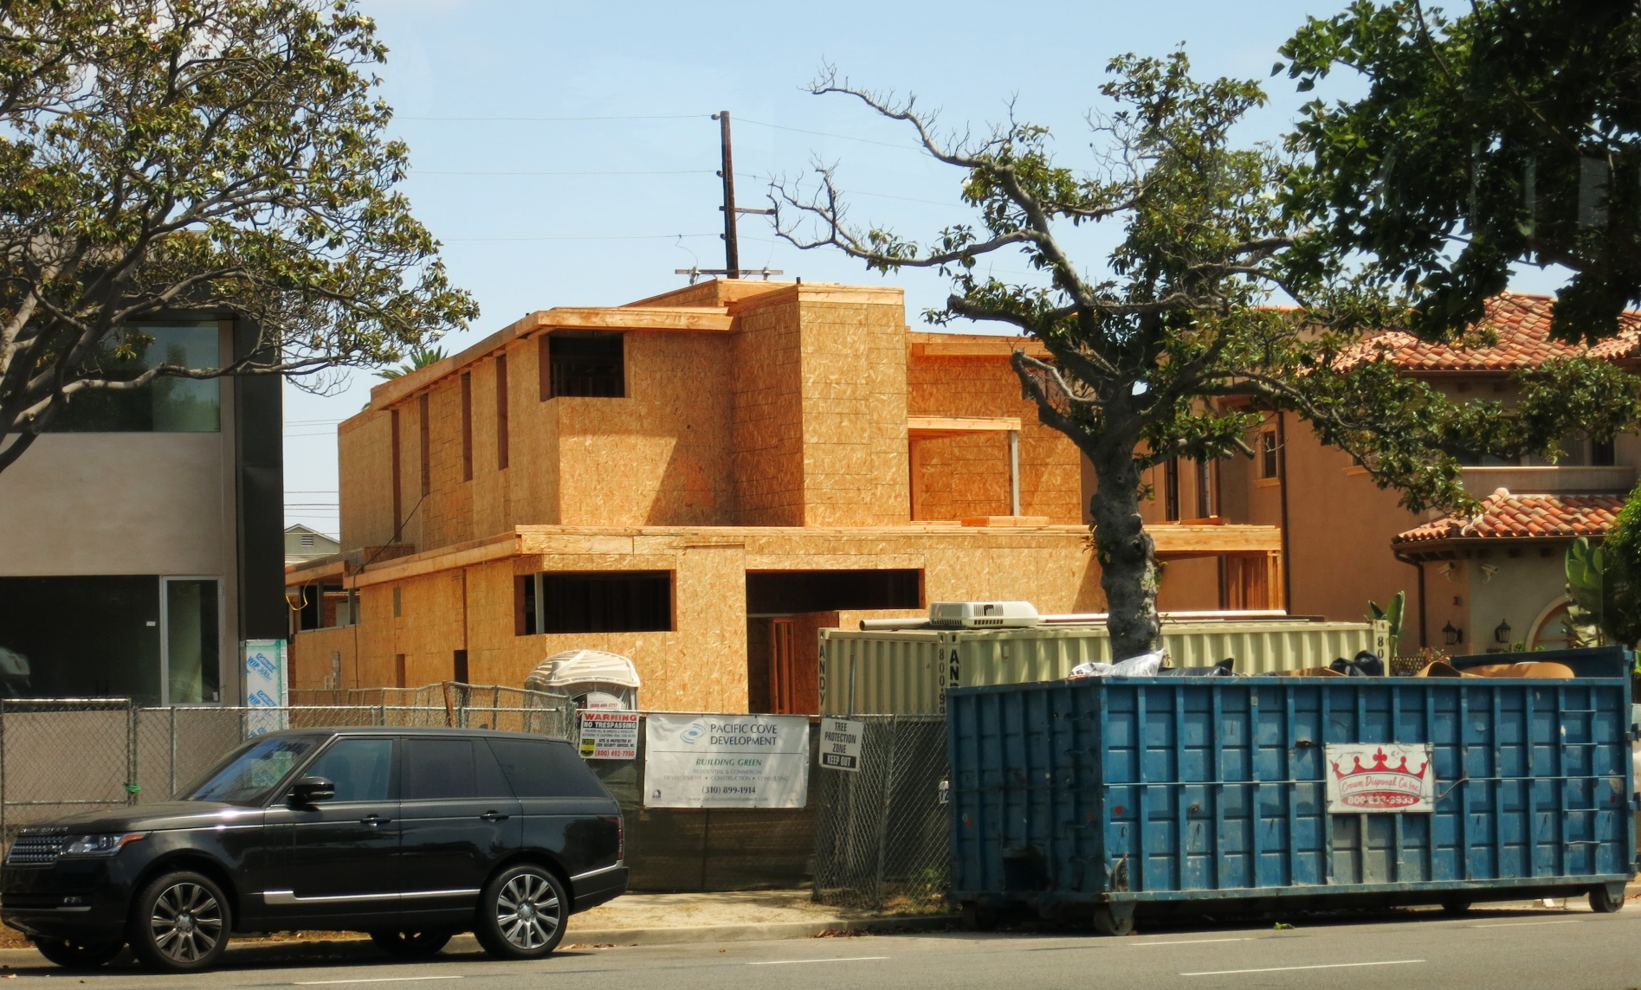
Durch die Einwanderung aus verschiedenen Staaten finden sich in den USA viele unterschiedliche Stile von Gebäuden. Es gibt also eine große Architekturvielfalt, manche Gegenden sind aber auch einfach irgendwie „zusammengewürfelt“. Häuser im Süden werden oft aus Holz gebaut.

Slide 10

Amerikanische Einfamilienhäuser werden außerdem meist ohne solides Fundament gebaut. Da in manchen Regionen der USA häufig Wirbelstürme vorkommen, verlieren oft tausende Menschen ihr Zuhause.

Slide 11

Wer in die USA einwandern möchte, benötigt eine Greencard. Es gibt aber mehr Einwanderungswillige als Greencards. Deshalb sind viele Menschen, oft sogar ganze Familien, jahrelang illegal in den USA. Sie leben in Angst vor einer Abschiebung in ihr Herkunftsland.

Slide 12
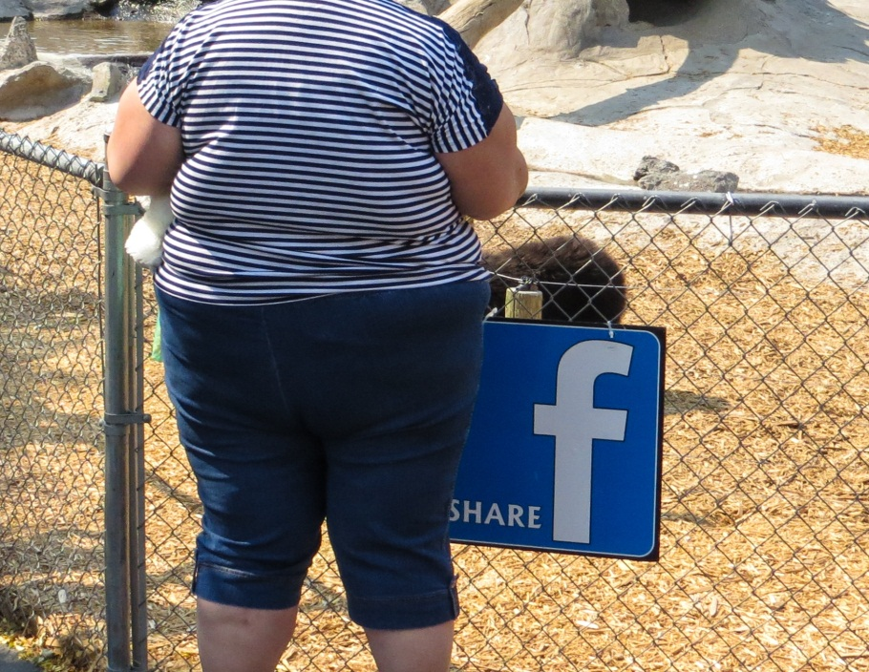
Einerseits gibt es viele extrem arme Menschen in den USA, die Probleme haben, genug Essen für sich und ihre Kinder zu beschaffen. Andererseits leiden ungefähr zwei Drittel der Bevölkerung der USA an starkem Übergewicht oder Fettleibigkeit.

Slide 13
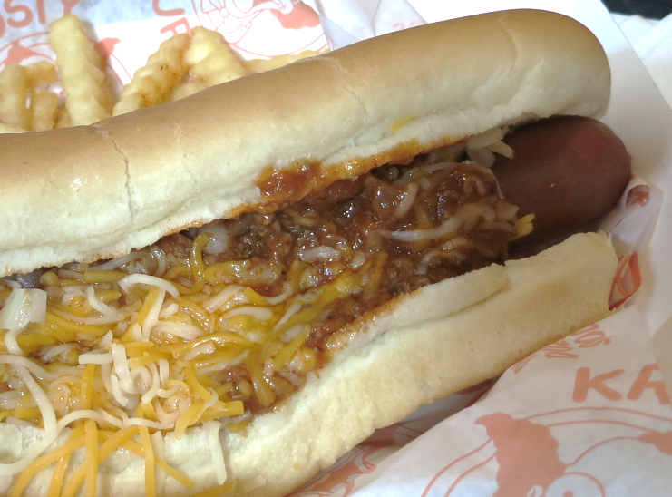
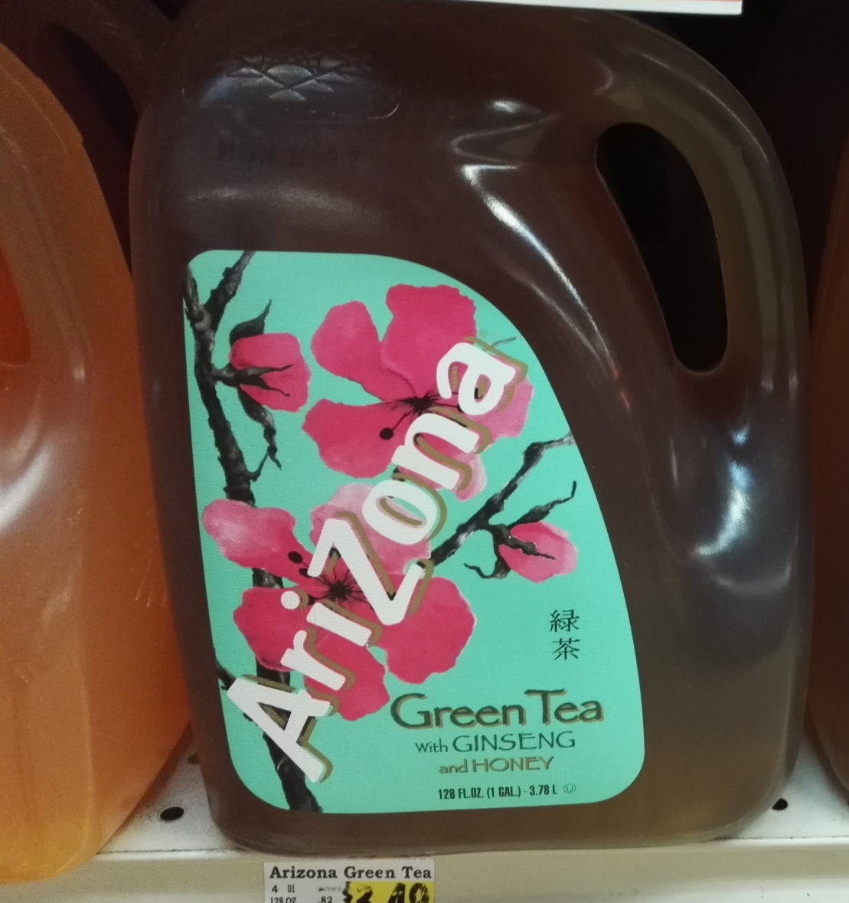
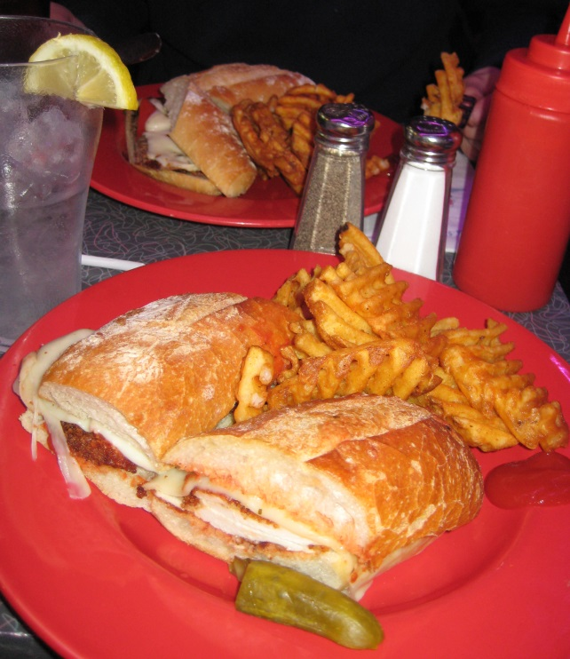
Ein Grund für die Fettleibigkeit vieler Menschen in den USA ist, dass sie zu wenig Bewegung machen. Auch sind Fast Food Produkte deutlich preiswerter als frische, unverarbeitete Lebensmittel. Und es gibt sie in riesigen Produktgrößen. 3 Kilogramm-Packung Chips, 3,78 Liter Grüner Tee mit Honig …

Slide 14
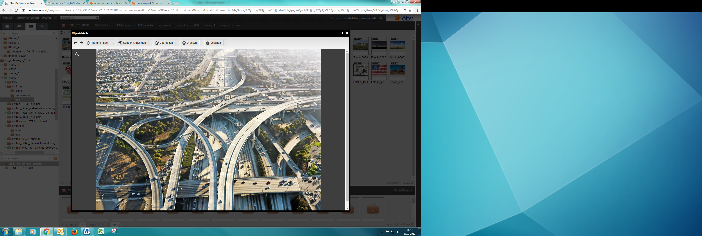
Mobilität ist in den USA sehr wichtig. Betriebe sind bei der Wahl ihres Standortes flexibel. Das bringt Wirtschaftsvorteile. Viele Menschen müssen aber für den Job den Wohnort verlegen. Auch Pendeln, Verkehrsstaus, Umweltverschmutzung und Lärm sind Nachteile dieser Mobilität.

Slide 15
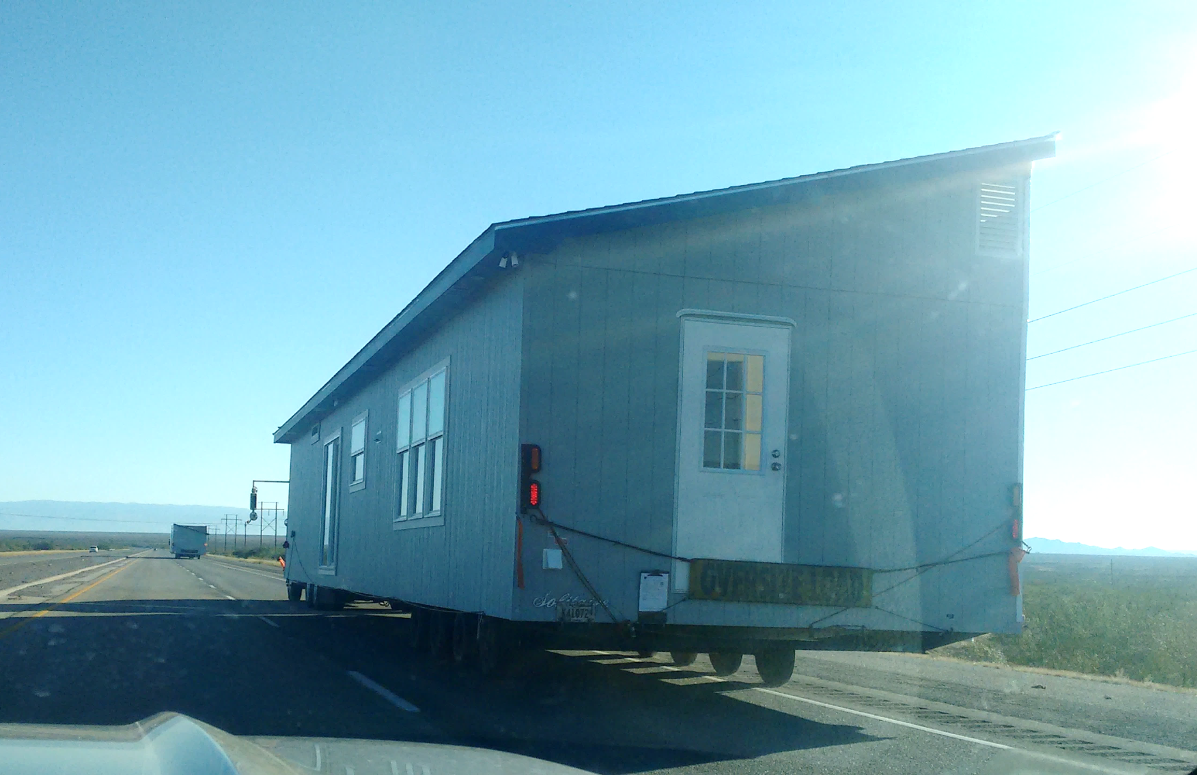
Eine Antwort auf die von der Wirtschaft geforderte Mobilität sind Häuser, die man beim Umzug einfach „mitnimmt“. Die Menschen in den USA finden teilweise kreative Wege, um mit diesen Problemen fertig zu werden.

Slide 16
Impressum
© Österreichischer Bundesverlag Schulbuch GmbH & Co. KG, Wien 2026
Autor: Gabriela Swoboda-Asmera, Wien
Fotos: Folie 2, 3 links, 13 links unten: Peter Swoboda & Lena Scheitel, Wien; Folie 3 rechts, 4, 5, 6, 12, 15: Christiane Schütz, Wien; Folie 7: DenisTangneyJr - iStockphoto.com; Folie 8 links: RichLEgg / istockphoto.com; Folie 8 rechts, 9, 13 links oben , rechts: Katharina Swoboda, Wien, Folie 10: Stockbyte / Thinkstock; Folie 11: Marcus Kretschmar / Thinkstock; Folie 14: Ron Chapple Stock / Thinkstock;
Alle Rechte vorbehalten.
www.oebv.at
Das Werk und seine Teile sind urheberrechtlich geschützt. Der Verlag gewährt das Recht des Downloads und des Einsatzes im Unterricht. Das Herauslösen, Kopieren und Bearbeiten von Daten jeder Art ist untersagt. Das Ausdrucken und Anfertigen von Kopien ist ausschließlich für den eigenen Unterrichts-gebrauch gestattet. Urhebervermerke, Seriennummern sowie sonstige der Programmidentifikation dienende Merkmale dürfen nicht entfernt oder geändert werden. Weder das Werk noch seine Teile dürfen in ein Netzwerk gestellt oder über das Internet weiter verbreitet oder veräußert werden.
Jede Nutzung in anderen als den genannten Fällen bedarf der vorherigen schriftlichen Einwilligung des Verlages.
Hinweise zum Einsatz
Die Bildergalerie bezieht sich auf das Thema „Wirtschaftsmacht und Weltmacht – Beispiel USA“ auf den Seiten 58 und 59 im Schulbuch unterwegs 4.
Die Bildergalerie kann als Vertiefung dienen.
Wir wünschen Ihnen einen erfolgreichen Unterricht!

